Slide 1
Présentation Officielle : Plateforme Smartcodai
Découvrez la nouvelle génération d'apprentissage interactif.
Codez, automatisez et progressez directement dans votre navigateur web.

Slide 2
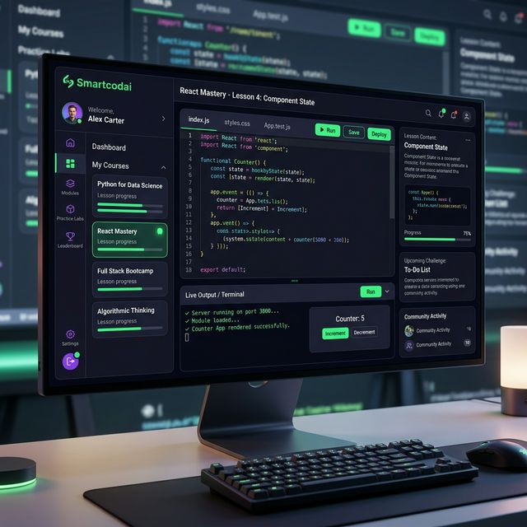
1. L'Interface (Vraie pratique, Zéro théorie)
• Éditeur de code intégré (PHP, Python, n8n, OpenClaw) • Simulateur Live : Feedback instantané en temps réel • Gamification : Jauge de progression et système de quiz

Slide 3
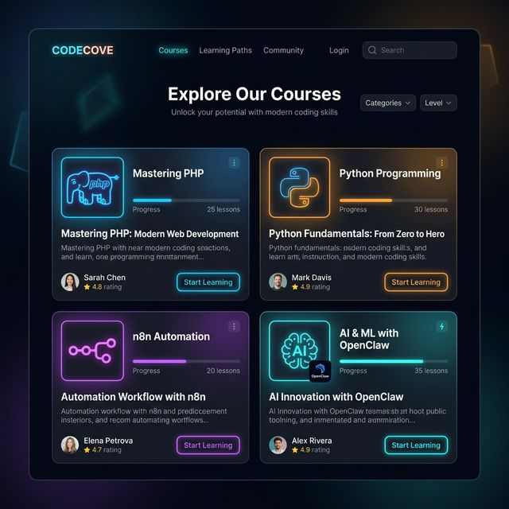
2. Le Catalogue de Formations
Nos 4 Bootcamps Interactifs : 1. Développement Web avec PHP 2. Programmation en Python 3. Automatisation avec n8n (Zero to Hero) 4. Maîtrise de l'IA OpenClaw (Agents locaux)

Slide 4
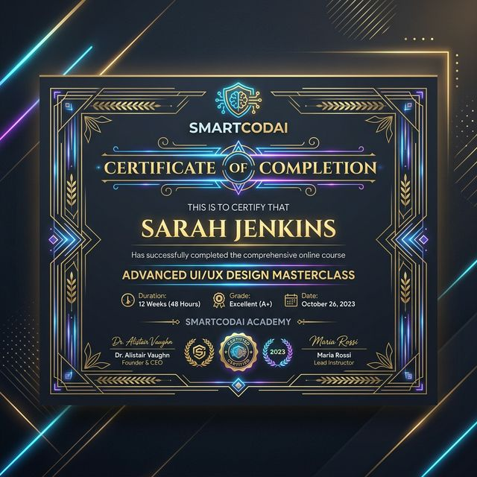
3. Célébrez votre Réussite (Certificat Offert)
• Généré automatiquement à 100% de complétion du cours • Personnalisé, sécurisé et idéal pour briller sur LinkedIn • Inclut un numéro de série certifié d'authenticité (ex: N8N-2026-64893)

